Slide 1
Metode numerice de rezolvare a ecuațiilor algebrice și transcendente
Buga Otilia
cl.12 “B”

Slide 2
Separarea soluțiilor ecuațiilor algebrice și transcendente

Slide 3
!
Dacă funcţia f (x) are forma unui polinom sau poate fi adusă la această formă, ecuaţia f(x) =0 se numeşte algebrică.
Exemplu: 3x–7=0.
In caz contrar – cind f(x) nu este una polinomială –, ecuaţia se numeşte transcendentă.
Exemplu: sin(x)+cos(x)=0; ln(x)+x=3,14 .
Orice valoare ξ, pentru care expresia f(ξ) = 0 este adevărată, se numeşte zerou al funcţiei f(x) sau soluţie a ecuaţiei f(x) = 0.
Teoremă:Dacă funcţia f (x), continuă pe segmentul [a, b], primeşte la extremităţile lui valori de semn diferit (f (a) × f(b) < 0), atunci pe acest segment există cel puţin un punct ξ, astfel incit f (ξ) = 0. Dacă pe [a, b] există derivata f '(x), continuă, care are un semn constant, atunci ξ este soluţie unică a ecuaţiei
f (x) = 0 pe acest segment.

Slide 4
În cazul, când ecuația algebrică sau transcendentă are o structură simplă, soluțiile pot fi determinate exact şi relativ uşor. Dacă însă structura ecuației este complicată, procedura de determinare a soluțiilor devine destul de anevoioasă. Mai mult decât atât, atunci când ecuația modelează careva situații, fenomene care depind de mai mulți parametri, valoarea cărora este cunoscută doar aproximativ, noțiunea de soluție exactă îşi pierde în general sensul. De aceea are sens de a determina careva metode de calcul aproximativ al soluțiilor ecuațiilor algebrice şi transcendente.
Fie dată ecuația f(x) = 0 , f(x) fiind definită şi continuă pe un careva interval a ≤ x ≤ b.
Să presupunem că f(x) are soluții distincte (izolate), adică pentru fiecare soluție a ecuației există o vecinătate a sa, care nu conține alte soluții. Astfel, rezolvarea unei ecuații algebrice se divide în două etape:
1. Separarea intervalelor pe care ecuația are o singură soluție
2. Micşorarea pe cît mai mult posibil a fiecărui din aceste intervale (dacă se pune problema determinării tuturor soluțiilor) sau a unuia din ele (dacă trebuie de determinat doar una din soluții).

Slide 5
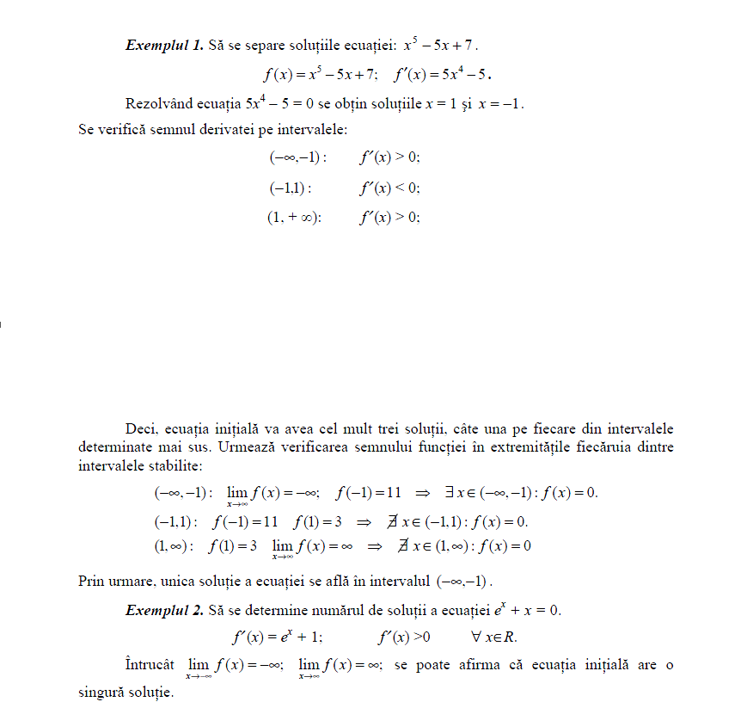
Metoda analitică
Pentru separarea anlitica a soluțiilor vor fi folosite proprietățile derivatei.
Dacă soluțiile ecuației f′(x)=0 pot fi uşor calculate, atunci procesul de separare a soluțiilor se reduce la determinarea semnelor funcției în extremitățile segmentului [a, b] şi în punctele în care derivata funcției este 0. Segmentele la extremitățile cărora funcția va avea valori de semn opus vor conține câte o soluție a ecuației inițiale.

Slide 6
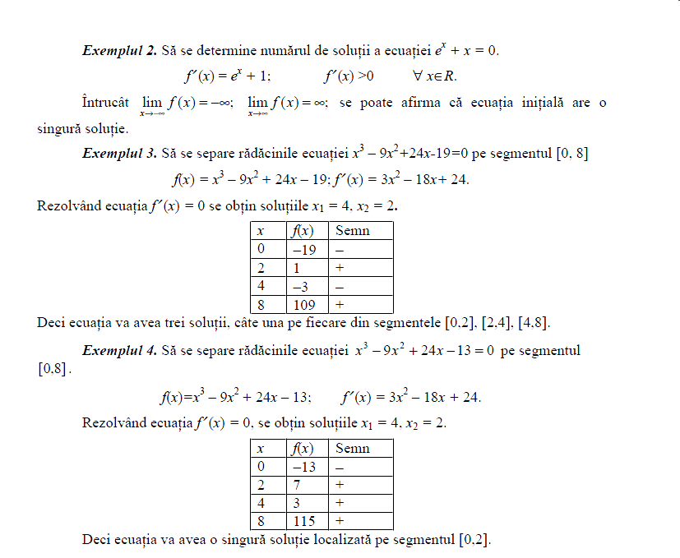

Slide 7
Metoda grafică
Cunoasterea unui limbaj de programare ușurează mult studierea comportamentului
unei funcții și în particular procesul de separare a soluțiilor ecuației f(x) = 0.
Următorul program Pascal permite vizualizarea în regim text a graficului unei funcții si separarea soluțiilor.
Prin modificarea subprogramului (funcția f) în care este descrisă funcția graficul căreia se construieste, programul se adaptează la oricare altă funcție acceptabilă, introdusă de utilizator.

Slide 8
Program P14 ;
uses crt;
const
nmax=50;
ymax=20;
deplas=15;
type
ecran=array[0..21,0..78] of char;
valorireal=array[1..nmax] of real;
valoriintreg=array[1..nmax] of integer;
var
graf: ecran;
y: valorireal;
ynorm: valoriintreg;
vmax,vmin,a,b: real;
i,j,liniezero: integer;
function f(x:real):real;
begin
f:=exp(cos(2*x)*ln(x))+3*sin(x);
end;
procedure calcul(a,b:real;var z:valorireal);
var
h: real;
begin
h:=abs(b-a)/(nmax-1);
for i:=1 to nmax do z[i]:=f(a+(i-1)*h);
end;
procedure normare(var fz:valoriintreg; z:valorireal);
var
max,delta: real;
begin
max:=abs(z[1]); vmax:=z[1]; vmin:=z[1];
for i:=2 to nmax do
begin
if abs(z[i])>max then max:=abs(z[i]);
if z[i]>vmax then vmax:=z[i];
if z[i]<vmin then vmin:=z[i];
end;
delta:=(ymax div 2) / max;
for i:=1 to nmax do fz[i]:=round(z[i]*delta);
end;
procedure modeleazagrafic(g:ecran);
begin
fillchar(g,sizeOf(g),' ');
for i:=deplas to nmax+deplas do
begin
g[liniezero,i]:='-';
g[ymax div 2 - ynorm[i-deplas+1],i]:='*';
end;
for i:=0 to ymax do g[i,1]:='|';
g[0,1]:='^';
g[0,3]:='Y';
g[liniezero,nmax+deplas+1]:='>';
g[liniezero,3]:='0';
g[liniezero,nmax+deplas+2]:='X';
clrscr;
for i:=0 to 21 do
begin
for j:=0 to 78 do write(g[i,j]);
writeln;
end;
gotoxy(4,2);write(vmax:0:2);
gotoxy(4,23);write(vmin:0:2);
gotoxy(deplas-1,23);write ('X: ',a:0:2,' ':50,b:0:2);
gotoxy(1,25);write('Alt interval (D)a / (N)u');
end;
begin
repeat clrscr;
write('Introdu extremitatile intervalului: ');
readln(a,b);
calcul(a,b,y);
normare(ynorm,y);
liniezero:= ymax div 2;
modeleazagrafic(graf);
until upcase(readkey)='N';
end.

Slide 9
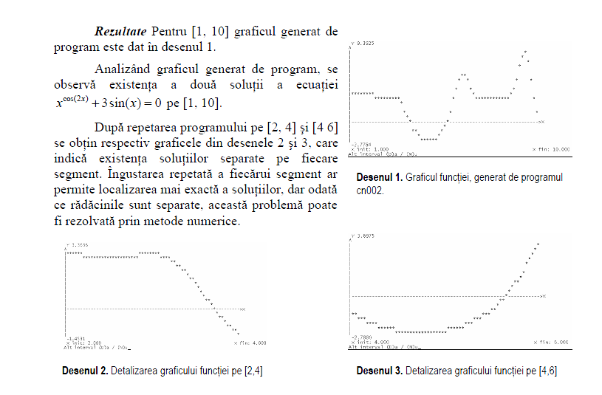

Slide 10
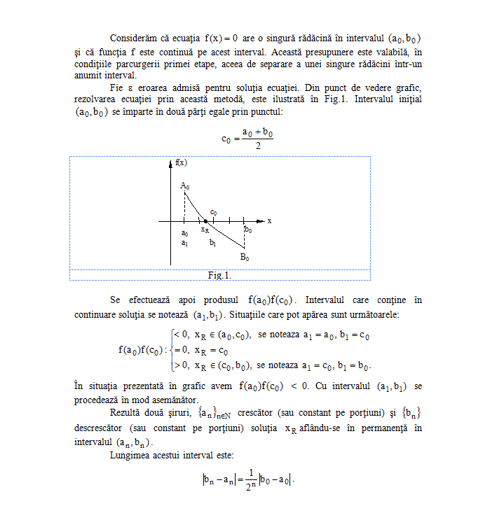
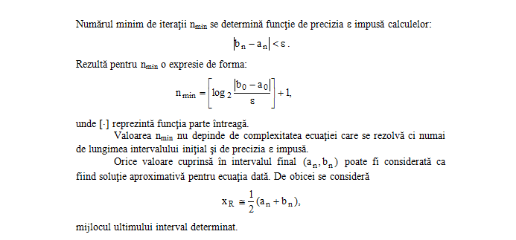
Metoda bisecției

Slide 11
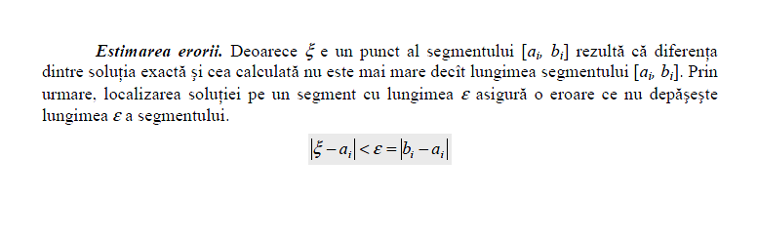
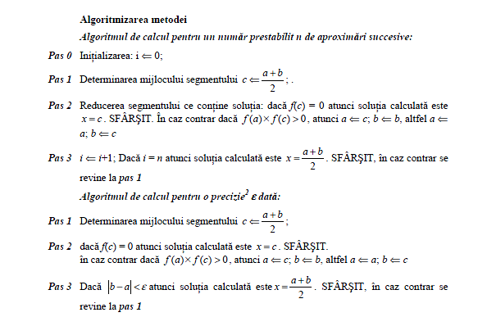
² în contextul dat precizia e semnifică o eroare de calcul, care nu depăseste valoarea e

Slide 12
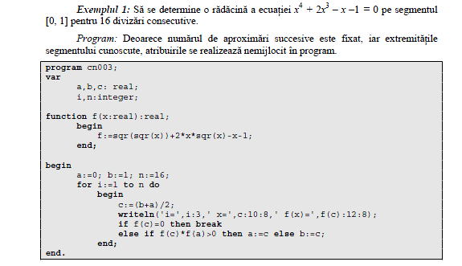
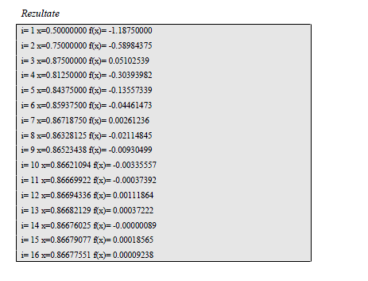

Slide 13
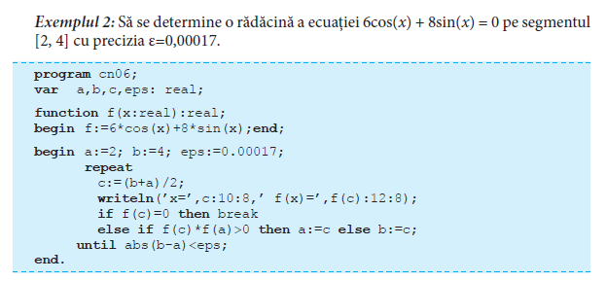
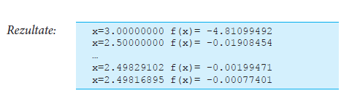

Slide 14
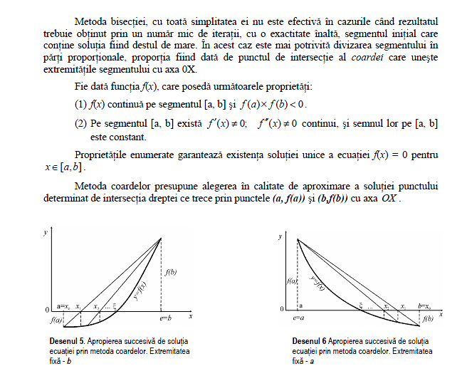
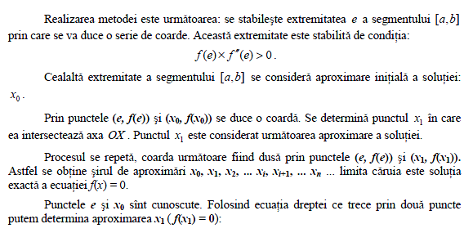

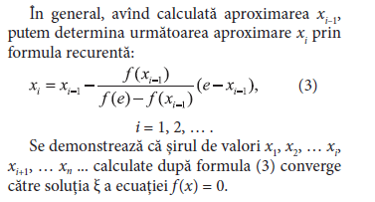
Metoda coardelor (secantei)

Slide 15
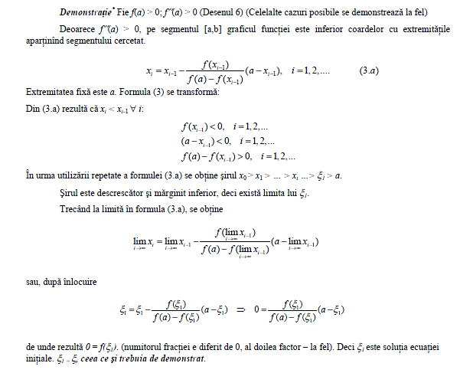

Slide 16
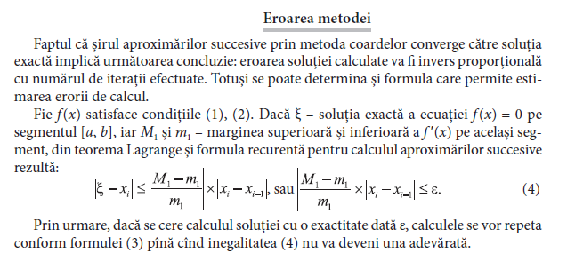
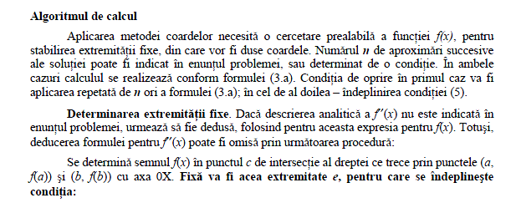

Slide 17
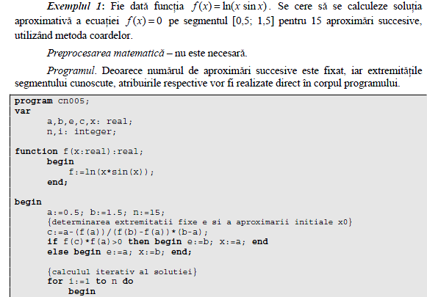
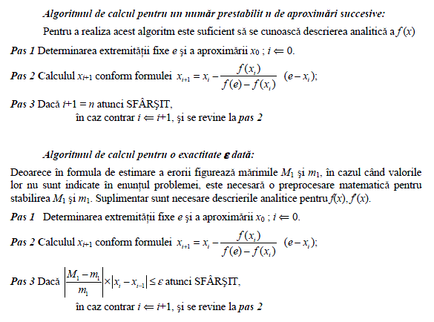
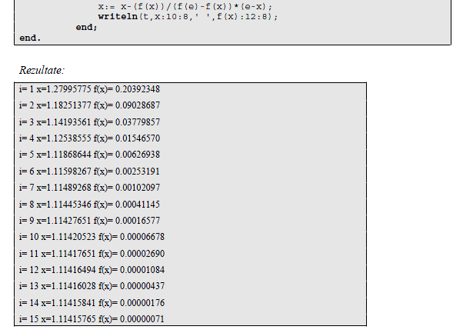

Slide 18
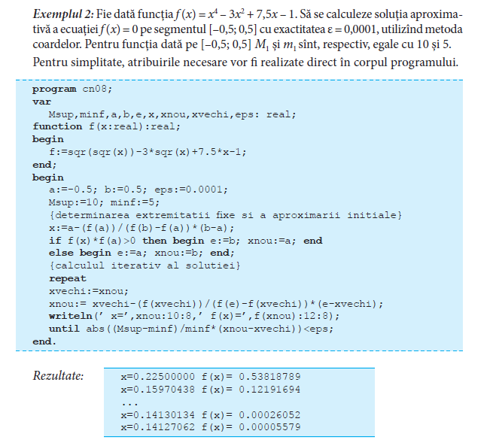

Slide 19
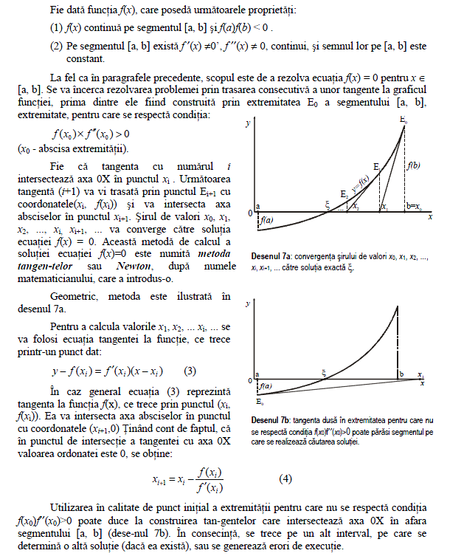

Metoda Newton (tangentei)

Slide 20
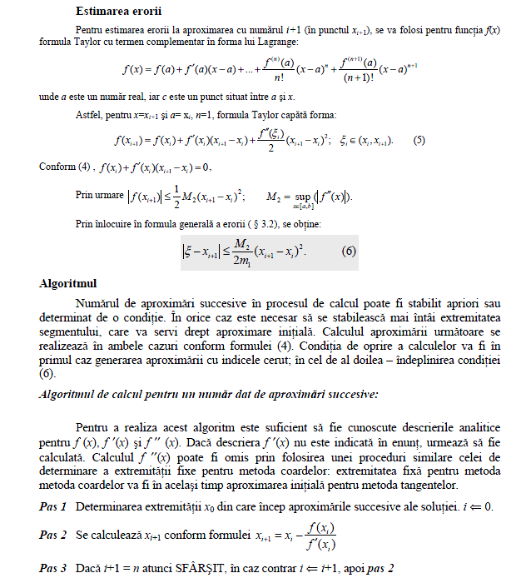
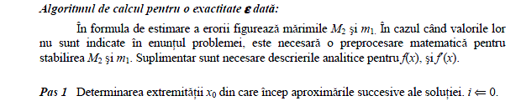
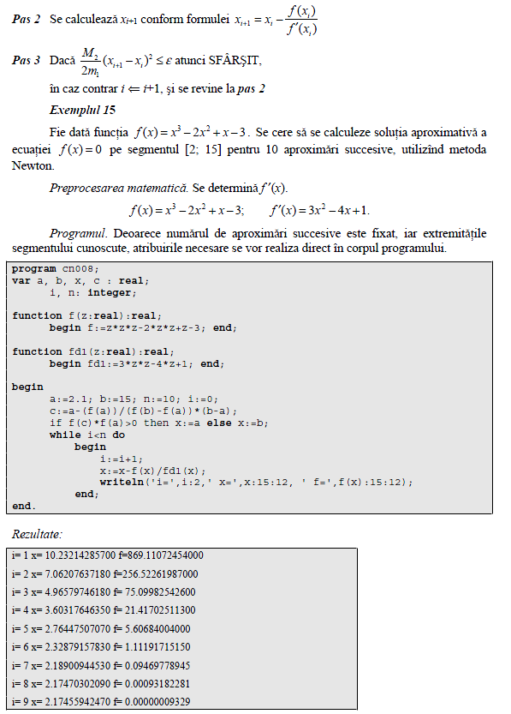

Slide 21
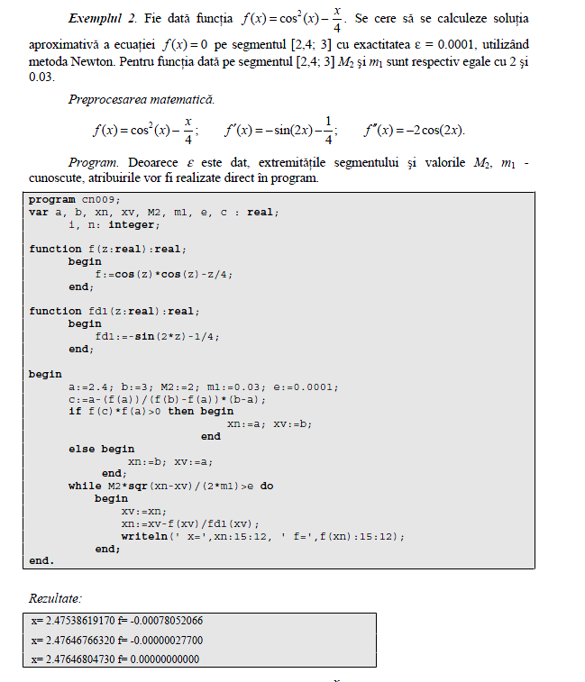

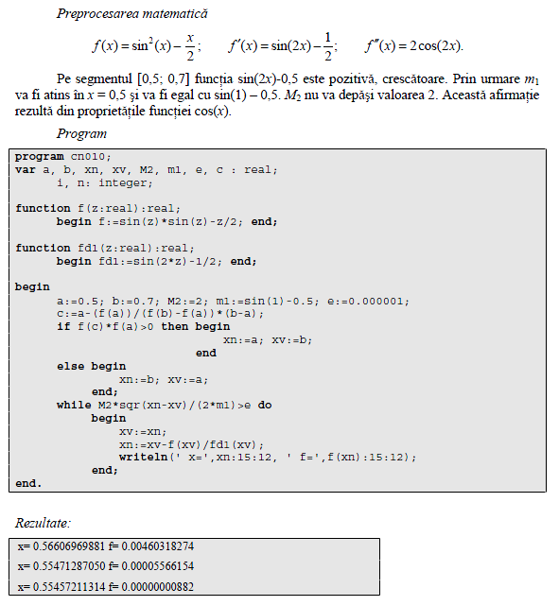

Slide 22
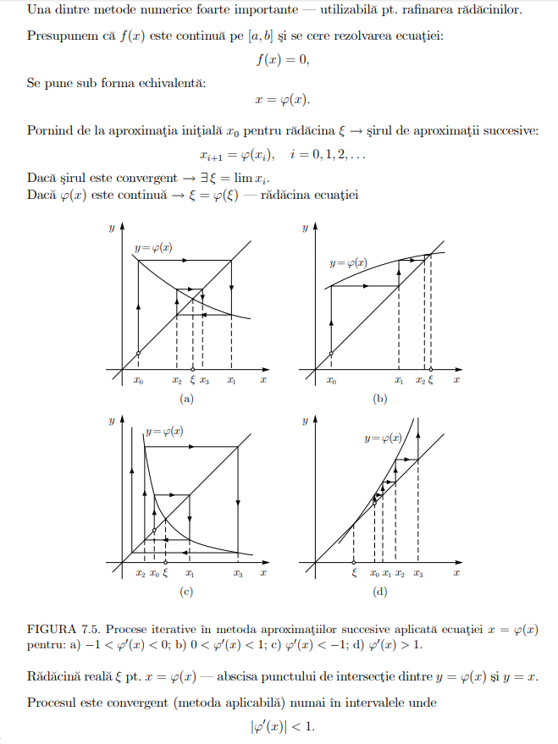
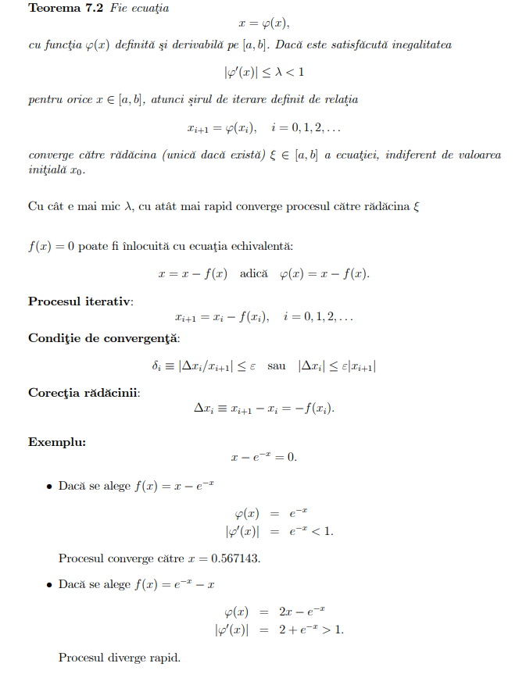
Metoda aproximațiilor succesive

Slide 23
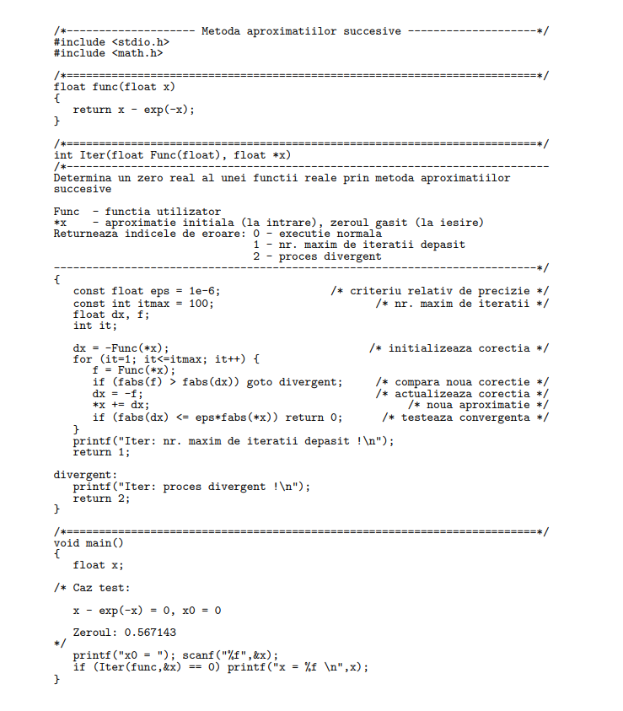

Slide 24
Surse utilizate
http://www.academia.edu/32350323/Separarea_solu%C8%9Biilor_ecua%C8%9Biilor
http://www.math.md/stireal/informatica/candidat/calcul_numeric_3.pdf
Manual de informatică clasa a XII-a
http://www.phys.ubbcluj.ro/~tbeu/NMP/C7_rom.pdf

